Slide 1
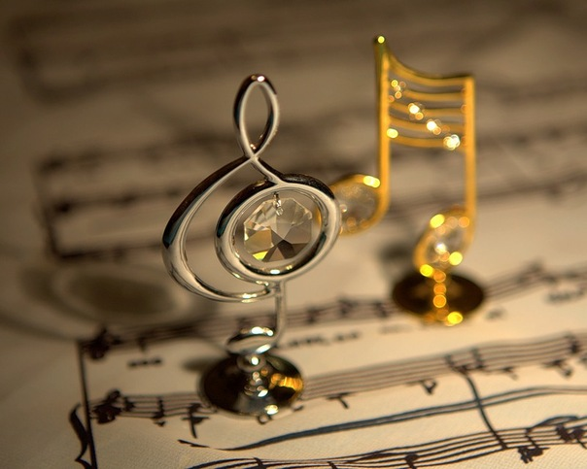
Музыкальная культура барокко

Slide 2
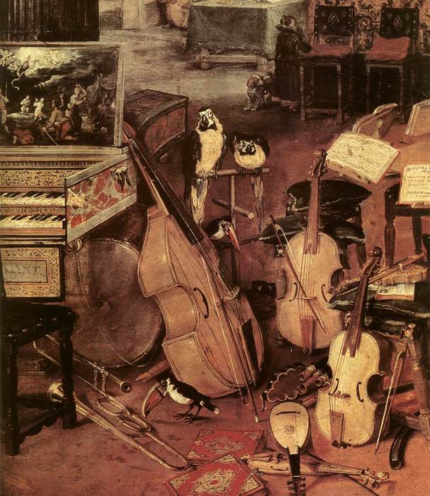
Отличительные черты музыки эпохи барокко: 1. Трагическое мироощущение, яркое выражение чувств и эмоций человека; 2. Музыка становится светской; 3. Используется множество украшений – мелизмов; 4. Неожиданные переходы, контрасты и противопоставления; 5. Одновременное звучание множества инструментов, использование танцевальных ритмов; 6. Проникновение стиля барокко в церковную музыку; 7. Ведущий жанр музыки барокко – опера.

Slide 3
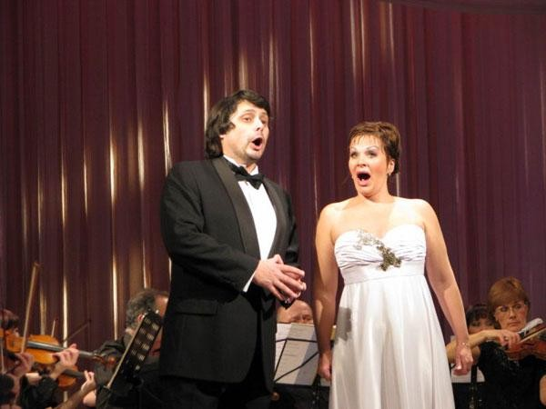
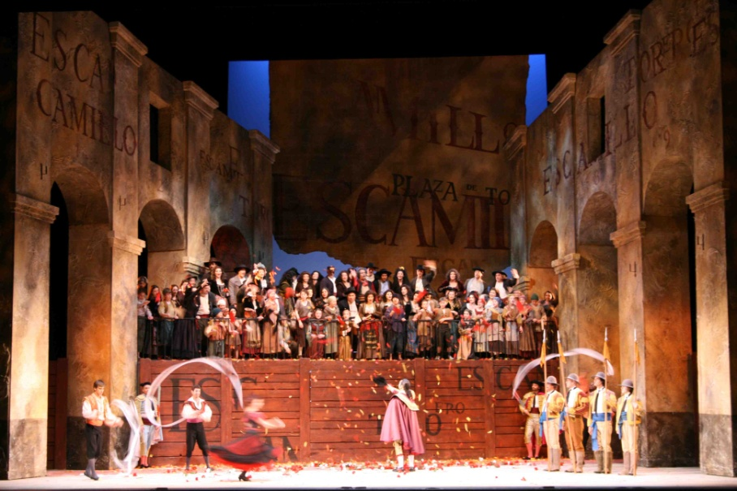
О́пера (итал. opera — дело, труд, работа; лат. opera — труды, изделия, произведения) — жанр музыкально-драматического искусства, в котором содержание воплощается средствами музыкальной драматургии, главным образом посредством вокальной музыки. Литературная основа оперы — либретто. В этом музыкальном жанре слиты в единое целое поэзия и драматическое искусство, вокальная и инструментальная музыка, мимика, танцы, живопись, декорации и костюмы. Практически каждая опера начинается увертюрой — симфоническим вступлением, которое в общих чертах знакомит слушателя с содержанием всего действия.

Slide 4
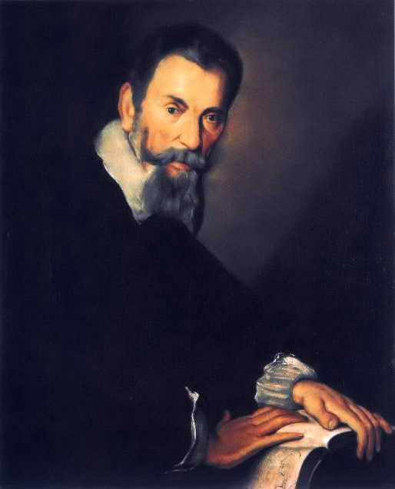
Клаудио Монтеверди (1567 – 1643) * ввел в оперу увертюру и дуэт; * стал автором нового стиля – concitato; * использовал ансамбль инструментов (до 70 инструментов в опере); * по его инициативе в 1637 г. в Венеции был открыт первый в мире публичный оперный театр

Slide 5
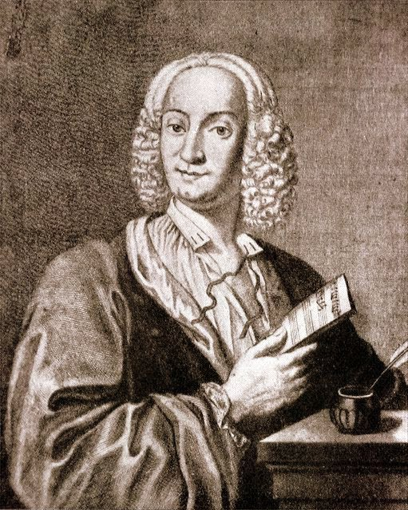
Антонио Лючио Вивальди (4 марта 1678, Венеция — 28 июля 1741, Вена) —итальянский композитор, скрипач, педагог, дирижёр, католический священник. Вивальди считается одним из крупнейших представителей итальянского скрипичного искусства XVIII века, при жизни получил широкое признание во всей Европе. Мастер ансамблево-оркестрового концерта — кончерто гроссо, автор девяноста опер. Вивальди в основном известен благодаря своим инструментальным концертам, в особенности для скрипки. Его наиболее известной работой является серия из четырёх скрипичных концертов «Времена года».

Slide 6
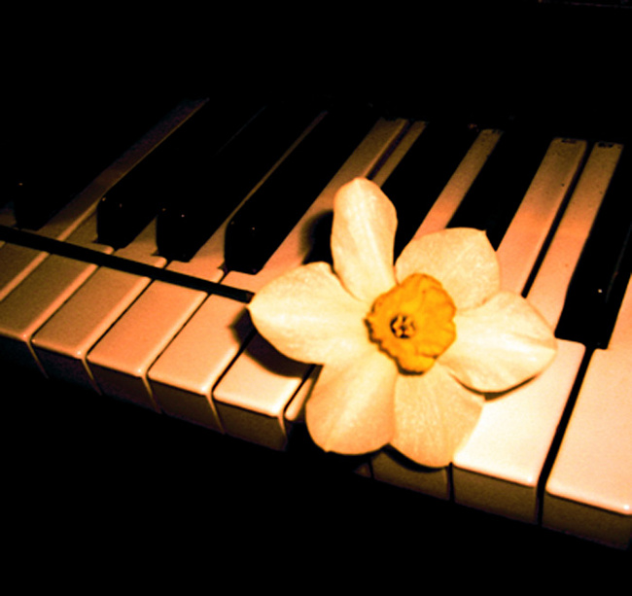
Задание: прочитать пункт 5.3. (стр. 53-55) и ответить на вопросы: каковы характерные черты русской музыки барокко? Что представляет собой партесные концерты XVII – начала XVIII в.? Почему развитие русской барочной музыки связывают с формированием композиторской школы в России?

Slide 7
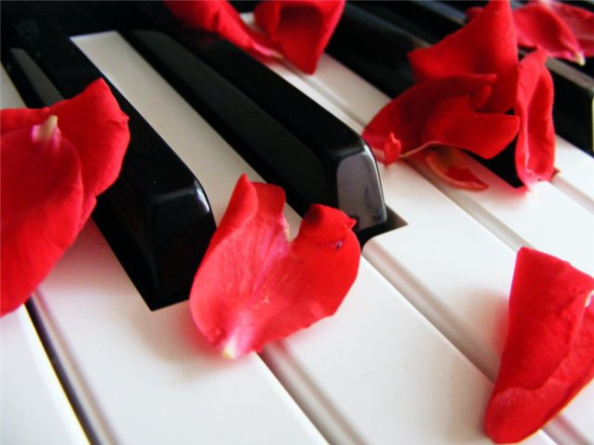
Домашнее задание: глава 5 – знать

